Slide 1
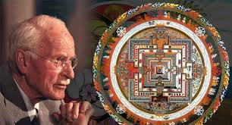
C. G. JUNG a ANALYTICKÁ PSYCHOLOGIE

Slide 2
C.G.JUNG a ANALYTICKÁ PSYCHOLOGIE TÉMATA
BIOGRAFIE
STRUKTURA OSOBNOSTI
METODY
DYNAMIKA OSOBNOSTI
VÝVOJ OSOBNOSTI

Slide 3
C.G.JUNG a ANALYTICKÁ PSYCHOLOGIE BIOGRAFIE
1875 – 1961
Kesswil (CH)
Gymnasium v Basileji
Studium medicíny na Univerzitě v Basileji
Psychiatrické počátky práce pod vedením Eugena Bleuera
Setkání s F. 1907, 1910 – 1912 úzký kontakt
konflikt 1912
Proměny a symboly libida – konec vztahu

Slide 4
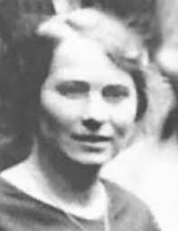
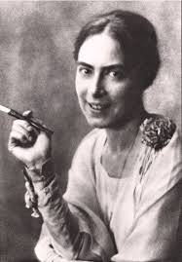
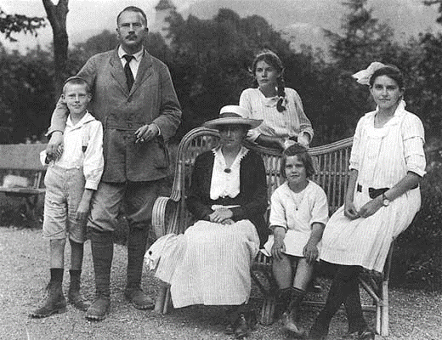
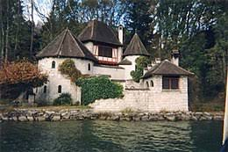
C.G.JUNG a ANALYTICKÁ PSYCHOLOGIE BIOGRAFIE
1903 svatba: Emma Rauschenbach, 5 dětí, 2 milenecké vztahy
1914 vzdal se funkce prezidenta MPA, opustil docentské místo na univerzitě v Curychu
1914 Curyšská psychoanalytická společnost vystoupila s MPS (ortodoxie PA bránila svobodě)
J. V osobní krizi
1930 víceprezident mezinárodní všeobecné lékařské společnosti

Slide 5
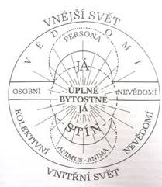
C.G.JUNG a ANALYTICKÁ PSYCHOLOGIE struktura osobnosti
Vědomí –Omezené pole okamžitého pohledu
Příliš úzké, vidíme jen záblesky existence
Odvozené ze smyslových dat
„v psychologii se zabýváme 1vědomím, 2 vědomými produkty, o kterých předpokládáme jejich původ v nevědomí
Nevědomí – je první, z něj vzniká vědomá (f odvozuje N z V)
Úplné bytostné JÁ

Slide 6
C.G.JUNG a ANALYTICKÁ PSYCHOLOGIE Struktura O - vědomí
JÁ = EGO
centrum vědomí,vůle
vztahuje se k vnějšímu světu čtyřmi psychickými funkcemi, 2 způsoby
vztahuje se k sociálnímu světu prostřednictvím PERSONY

Slide 7
C.G.JUNG a ANALYTICKÁ PSYCHOLOGIE struktura O - vědomí
2 předpoklady
1) Tendence reagovat 2 základními postoji
EXTRAVERZE
INTROVERZE
2) Chování klasifikováno 4 základními funkcemi
VNÍMÁNÍ
MYŠLENÍ
CÍTĚNÍ
INTUICE

Slide 8
C.G.JUNG a ANALYTICKÁ PSYCHOLOGIE struktura O
Extraverze X Introverze
Základ 2 psychologických typů
Mnichov 1913
Srovnání klinického obrazu schizofrenie a hysterie
Hysterie: odstředivý pohyb libida, subjekt zaměřen k vnějším světu
Schizofrenie: dostředivý pohyb, zaměření k vnitřnímu světu

Slide 9
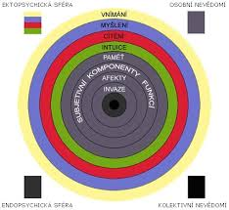
C.G.JUNG a ANALYTICKÁ PSYCHOLOGIE Struktura psýché

Slide 10
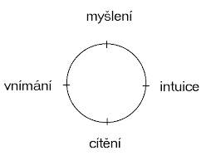
C.G.JUNG a ANALYTICKÁ PSYCHOLOGIE Struktura O - ektopsychická vrstva
1. vnímání umožňuje kontakt s realitou
2. myšlení umožňuje nám hodnotit to, co vnímáme
3. cítění pomáhá nám zaujmout postoj příjemné/nepříjemné; veselé/smutné
4. intuice vidět za roh, tušit dopředu. Vztahuje se k celku, ke smyslu

Slide 11
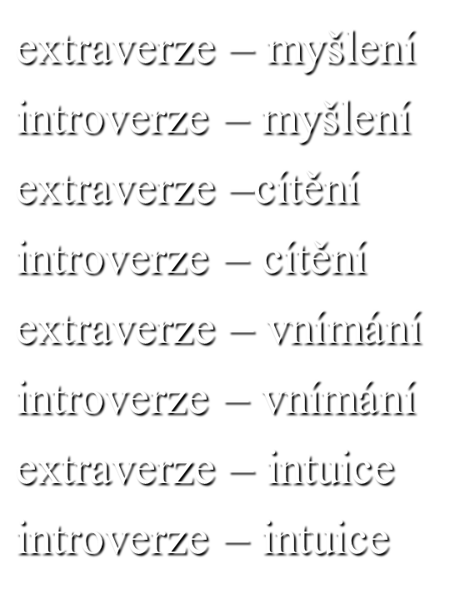
C.G.JUNG a ANALYTICKÁ PSYCHOLOGIE Struktura O
4 funkce
Každý člověk má všechny zastoupeny
Dominantní fce = superiorní, protilehlá inferiorní
Kombinací E x I a 4 funkcí 8 psychologických typů

Slide 12
C.G.JUNG a ANALYTICKÁ PSYCHOLOGIE struktura O – nevědomí
1. osobní nevědomí
zapomenuté a potlačené zkušenosti individua (infantilní impulsy, žádosti, traumatické zkušenosti)
vlastní pouze 1 psýché, závislé na osobní historii
obsahy se sdružují v komplexy = emočně zabarvené trsy asociovaných myšlenek

Slide 13
C.G.JUNG a ANALYTICKÁ PSYCHOLOGIE struktura O – nevědomí
obsahy spjaté s osobními zážitky jedince
prvky, které se vymkly kontrole osobního vědomí a samostatně existují
vznikají z významných a často traumatických osobních zážitků, neukončených
základem konstelace zážitků, myšlenek, rozhodnutí, činů
jeden zážitek přitáhne další, které se mu svou podstatou podobají
- síla komplexu závisí na: účincích zážitku ve vztahu k okolí citových dispozicích a povaze jedince
- nerozřešené komplexy mohou být pro osobní vývoj velmi škodlivé
- vědomým úsilím může být komplex rozřešen a může člověku přinést prospěch

Slide 14
C.G.JUNG a ANALYTICKÁ PSYCHOLOGIE struktura O – nevědomí
Kolektivní nevědomí
„ To, co věřící člověk nazývá bohem. To vědecký intelekt nazývá kolektivním nevědomím“
F: neuvědomovaný a potlačený psychický materiál
Jung : odmítá čistě fyziologické pojetí nevědomí, existence transpersonálních obsahů nevědomí
- Nevědomí zdrojem pozitivní a kreativní aktivity
Obsah kolektivního nevědomí jako pattern of behaviour
způsob vnímání a jednání, často mytologického charakteru

Slide 15
C.G.JUNG a ANALYTICKÁ PSYCHOLOGIE STRUKTURA O - nevědomí
ARCHETYP
Obsahy kolektivního nevědomí
Generalizované vzory, univerzální, odvozené ze zkušenosti mnoha generací
Predispozice reagovat na svět určitým způsobem
Zděděné možnosti představ
Ukazují se skrze symboly

Slide 16
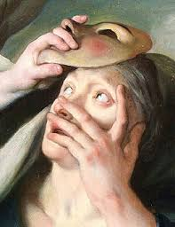
C.G.JUNG a ANALYTICKÁ PSYCHOLOGIE Kolektivní nevědomí – archetypy PERSONA
Persona
společnost určuje obsah rolí, které jedinec v sociálním prostředí plní – Já se přizpůsobuje světu skrze P
maska, kterou si nasazujeme v kontaktu se světem, druhými – ta část osobnosti, která je pro druhé
nebezpečí identifikace s personou
jestliže se s ní identifikuje, jedná podle požadavků společnosti, tak nutně musí potlačit svou individualitu
Projekce ven
Přijetí – cesta k individuaci

Slide 17
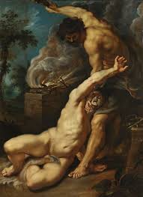
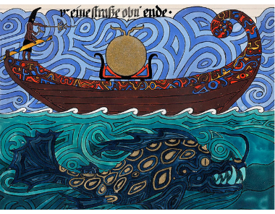
C.G.JUNG a ANALYTICKÁ PSYCHOLOGIE Kolektivní nevědomí – archetypy STÍN
Temná, stránka naší osobnosti
To, co jsme nepřijali či potlačili, nechali ladem
Např. morálně pochybné kvality, které nechceme, aby byly naší součástí
Symbolické obrazy: dvojníci, zvířata

Slide 18
C.G.JUNG a ANALYTICKÁ PSYCHOLOGIE Kolektivní nevědomí – archetypy ANIMA-ANIMUS
Část psýché odpovídající opačnému pohlaví
Ženský element v nitru muže a element mužského v nitru ženy
Role průvodce ke světu kolektivního nevědomí
Tvaruje se zkušenostmi mužů se ženami, žen s muži, vztahů, které v životě měl s opačným pohlaví
Animus složitější, nemá 1 jádro, odraz činností mužů ve zkušenosti (často plurál)
Anima – má vliv na emoční stránku muže
Animus – vliv na racionalitu ženy
Zdrojem okouzlení druhým pohlavím, když neintegrované – ruší vztahy, zabraňují skutečnému setkání
Integrace: vnitřní inspirace

Slide 19
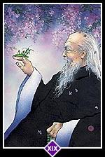
C.G.JUNG a ANALYTICKÁ PSYCHOLOGIE Kolektivní nevědomí – archetypy MOUDRÝ STAŘEC/
Moudrý stařec/velká matka země
„mana“ osobnost
muž je zhmotnělým duchem /žena zduchovněnou hmotou
Předobraz moudrosti, uvážlivosti, vitřní síly, smysluplnosti
Nesmí dojít k identifikaci s ním, ale vědomí oddělenosti
Je druhým osvobozením od otce

Slide 20
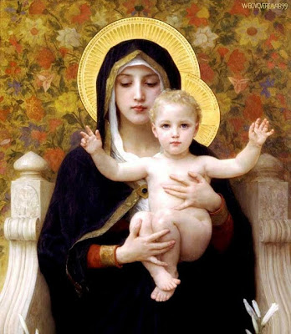
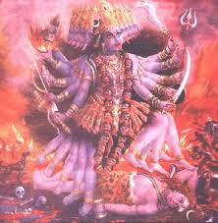
C.G.JUNG a ANALYTICKÁ PSYCHOLOGIE Kolektivní nevědomí – archetypy VELKÁ MATKA
- síla, plodnost
Protipóly
jedné straně zdroj něžné péče splynutí
Nemilosrdná matka, ničitelka

Slide 21
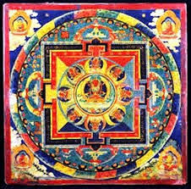
C.G.JUNG a ANALYTICKÁ PSYCHOLOGIE Kolektivní nevědomí – archetypy Bytostné JÁ
Po vyrovnání se stínem, s obrazem opačného pohlaví ve svém nitru i se svojí vlastní přirozeností – poslední krok:
Konečná integrace protikladů, vědomého a nevědomého
centrum osobnosti se přesouvá hlouběji
reprezentuje celek – jednota protikladů, podklad individuace
Mandaly: útvary založené na spojení kruhu (princip ducha) a čtverce (princip hmoty)
RIZIKA
Pohlcení ega nevědomím, desintegrace vědomého já (schizo)
Tendence pohltit obsahy nevědomí do svého ega (megalomanie, zbožštění)

Slide 22
C.G.JUNG a ANALYTICKÁ PSYCHOLOGIE Dynamika osobnosti
psýché konstruována z protikladů, mají směřovat k rovnováze
LIBIDO – celková životní energie, která vyvěrá z napětí mezi protiklady
životní energie psychická a fyzická
obě jsou zaměnitelné mají stejný původ
každý jedinec má určitou kapacitu, nelze ji vyčerpat nebo zničit, jen převést, přesměrovat
Pohyby:
PROGRESE – vědomá, vede vpřed, adaptace a vývoj
REGRESE – nevědomá, vzad, uspokojuje niterné požadavky
Principy:
EKVIVALENCE energie nemůže být zničena, pouze vytěsněna nebo potlačena
ENTROPIE energie vyplývá z napětí mezi protiklady (kauzalita x teleologie, V x N, E x I

Slide 23
C.G.JUNG a ANALYTICKÁ PSYCHOLOGIE METODY
Cesty: asociační metoda, analýza symptomů, analýza anamnézy, analýza nevědomí (asociace, sen aktivní imaginace)
Slovní asociační test
opakovaně předkládaný seznam 100 slov
osoba měla za úkol hned reagovat, co ji napadá
zjišťování komplexů
sledování reakcí
zaznamenávala se:délka reakce,fyziologické reakce,změna hlasu, pomlky,grimasy

Slide 24
C.G.JUNG a ANALYTICKÁ PSYCHOLOGIE METODY
SEN a jeho výklad
Nejjasnější projev nevědomí
Splnění přání, ale i budoucí plány, problémy a jejich řešení
F: cenzura, maskování, zamlžení
J: cenzor reprezentuje hledání vhodného vyjádření – analogie, symboly, kompenzační i prospektivní fce
Typy snů:
Archetypální
Typické
Rané
----------------------
Základní principy analýzy snu

Slide 25
C.G.JUNG a ANALYTICKÁ PSYCHOLOGIE PSYCHOTERAPIE
PSYCHOTERAPIE
Každý klient potřebuje něco jiného (direktivita, normalizování, racionalizace, F,A, J)
4 stupně psychoterapie
sdílení
Interpretace
nasměrování
transformace

Slide 26
C.G.JUNG a ANALYTICKÁ PSYCHOLOGIE VÝVOJ OSOBNOSTI
CELÝ VÝVOJ SMĚŘUJE K INDIVIDUACI
Každý má možnost vyslechnout výzvy, povolání k životu, své vlastní osobní cestě X „normální osoba“
1. Dětství - rozvíjení ega dítěte
1. anarchické substadium
chaotické vědomí
žádná souvislost mezi zkušenostmi
neexistence ega
2. monarchistické substadium rozvoj Ega
dítě o sobě hovoří ve 3. osobě , hodně zjistíme z řeči
3. dualistické substadium Ego již vnímáno jako objekt i subjekt dítě hovoří v 1. osobě vědomí existence jako samostatného individua

Slide 27
C.G.JUNG a ANALYTICKÁ PSYCHOLOGIE VÝVOJ OSOBNOSTI
MLÁDÍ
- hledání svého místa ve světě
- zvýšená aktivita
založení rodiny
Konzervativní princip – problém
1. polovina života zaměřena více na vědomé ego, v 2. polovině syntéza vědomých a nevědomých procesů
STŘEDNÍ VĚK (35-60)
Nejvíce pozornosti
Produktivita, ale také úzkost, introvertní směr (je třeba opustit extravertní způsoby mládí = ne program z rána života. Od hmotných a praktických starostí směrem k filosofickému, kulturnímu, náboženskému zaměření.
STÁŘÍ
- Strach ze smrti, hledání významu života, lpění na minulosti, zúžení vědomí

